Slide 1
Tourisme Montmagny
et les Îles
Bilan de la saison 2024
Bruno Fournier, Desjardins Entreprises Côte-du-Sud
14 novembre 2024

Slide 2
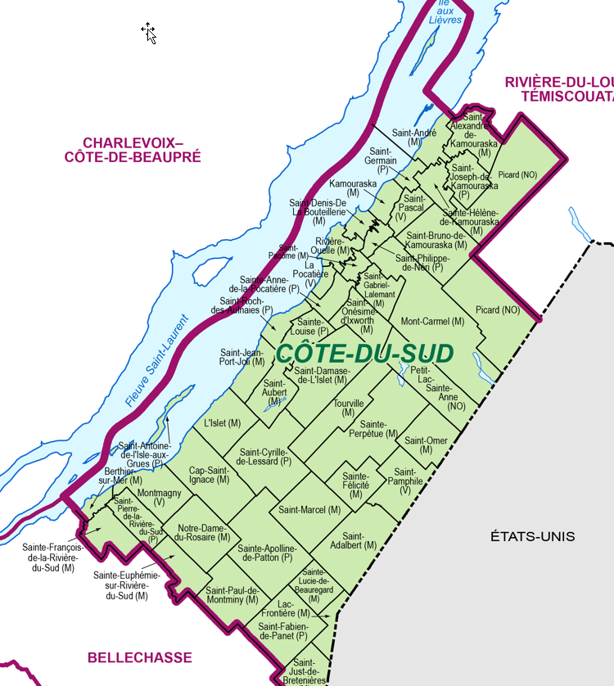
Nos emplacements

Slide 3
Services aux entreprises
Le Centre d’affaires, Services aux entreprises en un coup d’œil
SECTION D-2
OFFRE DE SERVICE INTÉGRÉE SERVICES AUX ENTREPRISES
1 230 employés au service des entrepreneurs
| Équipes spécialisées |
| Offre de service complète et harmonisée |
| Disponibilité et accessibilité accrues |
| Simplification de la vie des entrepreneurs, qui peuvent être servis dans le canal de leur choix |
| Prise en charge optimale pour l’ensemble des membres |
| Accompagnement bonifié par l’équipe Acquisition et Démarrage |
95 gestionnaires
Plus de 2,4 M d’interactions avec les membres et clients annuellement
Contributions à plus de 250 projets et initiatives
Plus de 285 000 membres sous gestion
Données au 30 avril 2024 Source : Vice-présidence Réseaux des Centres Desjardins Entreprises et Centre d’affaires, Services aux entreprises
RETOUR AU SOMMAIRE
TABLE DES MATIÈRES

Slide 4
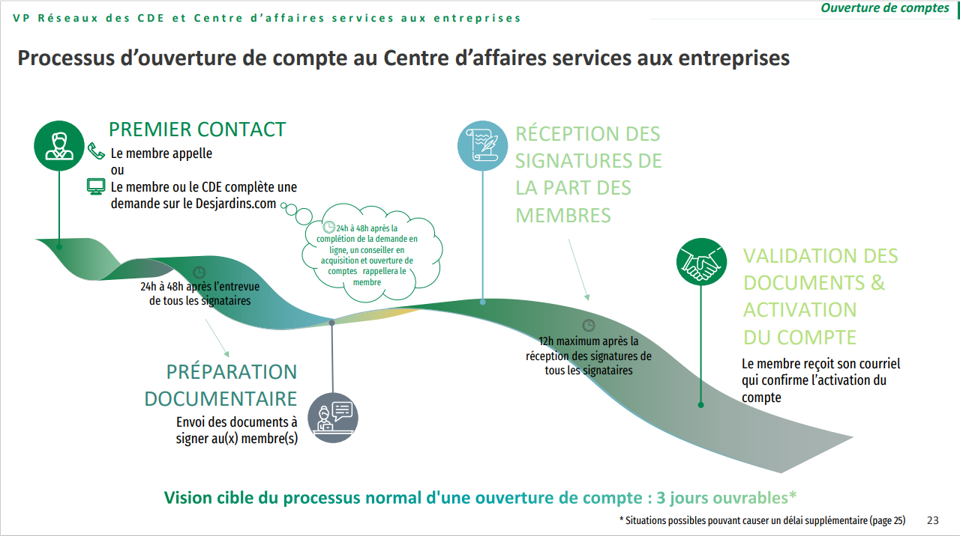

Slide 5
Ouverture de comptes
Utilisation de la plateforme en ligne
Téléphoner au 1-888-affaire
Services financiers aux entreprises – Desjardins
Délais d’ouverture : 3 jours avec documentation complète

Slide 6
Services financiers aux entreprises
Financement et prêts
Cartes de crédit
Comptes et trésorerie
Assurances
Investissement et placement

Slide 7
Créavenir
Avoir entre 18 et 39 ans
Avoir un projet viable de démarrage d'entreprise ou de développement d'une entreprise existant depuis moins de 3 ans
Ne pas avoir accès au réseau conventionnel de crédit ou pas suffisamment pour réaliser votre projet
Être membre d’une caisse
Conditions d’admissibilité au programme Créavenir

Slide 8
Créavenir
Fonctionnement :
Soumettre votre plan d’affaires à l’organisme de développement local;
Si votre projet est retenu :
de l’accompagnement tout au long du démarrage de votre entreprise
une marge de crédit allant jusqu’à 15 000 $, au taux préférentiel +0,5 % pour une période de 5 ans
une carte de crédit Affaires avec une limite de 1 000 $, au taux préférentiel +0,5 %
une subvention de 5 000 $ maximum (sous certaines conditions), utilisable comme mise de fonds pour accéder à d'autres sources de financement
Fonctionnement et bénéfices

Slide 9
Fonds C
Innovation
Relève d’entreprises
Développement des marchés et des fournisseurs
Ressources humaines
Développement durable
Transformation numérique
Optimisation du modèle d’affaires
Cybersécurité
Gouvernance
Appui financier pour les projets de croissance jusqu’à 5 000 $

Slide 11
Période de questions

